Slide 1
凝集度メトリクスCOBを用いた 類似メソッド集約範囲の決定支援手法
○ 井岡 正和(阪大) ，吉田 則裕(奈良先端大) ，
政井 智雄，井上 克郎(阪大)

Slide 2
類似メソッド
互いに一致するコード片を含むメソッド
あるメソッドにおいて修正を行う場合，その類似メソッドに対しても同様の修正の検討が必要である．
メソッドのすべての記述が一致している場合，共通の親クラスに引き上げることで集約することができる．
→ 集約することで保守コストを下げることができる．
類似メソッドに差分がある場合，
引き上げることが困難
Employee
Employee
getName()
Salesman
Engineer
Salesman
Engineer
getName()
getName()

Slide 3
差分を含む類似メソッド集約
Template Methodパターン[1]を適用すれば差分を含む類似メソッドを集約できる．
しかし，熟練した開発者でないと適用は困難である．
[1] E. Gamma, R. Helm, R. Johnson, and J. M. Vlissides.
Design Patterns: Elements of Reusable Object-Oriented Software.
Addison Wesley, 1995.

Slide 4
Template Methodパターン
共通の処理を親クラスで定義
子クラスで個々の処理を実装
・共通の処理の把握が容易になる．
・子クラスの追加が容易になる．
・欠陥の混入範囲を制限できる．

Slide 5
Template Methodパターンの例
public …
templateMethod｛
…
this.method1()
…
this.method2()
…
}
共通の処理を
親クラスで定義
AbstractClass
#method1()
#method2()
+templateMethod()
抽象メソッドのみを
オーバーライドして子クラスを追加
ConcreteClass1
ConcreteClass2
NewClass
#method1()
#method2()
#method1()
#method2()
#method1()
#method2()
子クラスごとに
処理の実装を行う

Slide 6
Template Methodの形成
Template Methodパターンに基づくリファクタリングパターン
Template Methodの形成を，Fowlerの書籍[2]で紹介されている例を用いて説明する．
[2] M. Fowler. Refactoring: Improving the Design of Existing Code.
Addison Wesley, 1999.

Slide 7
Template Methodの形成の例
Site
ResidentialSite
LifelineSite
getBillableAmount()
getBillableAmount()
…
double base = _units*_rate;
double tax = base*Site.TAX_RATE;
return base + tax;
…
double base = _units*_rate*0.5;
double tax = base*Site.TAX_RATE*0.2;
return base + tax;

Slide 8
Template Methodの形成の例 手順1: 固有の処理を求める
Site
差分から固有の処理を求める
ResidentialSite
LifelineSite
差分を見つける
固有の処理
固有の処理
getBillableAmount()
getBillableAmount()
…
double base = _units*_rate;
double tax = base*Site.TAX_RATE;
return base + tax;
…
double base = _units*_rate*0.5;
double tax = base*Site.TAX_RATE*0.2;
return base + tax;

Slide 9
Template Methodの形成の例 手順2: 固有の処理を取り除く
Site
ResidentialSite
LifelineSite
getBillableAmount()
getBaseAmount()
getTaxAmount()
getBillableAmount()
getBaseAmount()
getTaxAmount()
メソッドとして抽出
…
double base = getBaseAmount();
double tax = getTaxAmount();
return base + tax;
…
double base = getBaseAmount();
double tax = getTaxAmount();
return base + tax;

Slide 10
Template Methodの形成の例 手順3: 類似メソッドを引き上げる
…
double base = getBaseAmount();
double tax = getTaxAmount();
return base + tax;
Site
getBillableAmount()
getBaseAmount()
getTaxAmount()
親クラスに引き上げる
親クラスに
抽象メソッドを定義
ResidentialSite
LifelineSite
getBaseAmount()
getTaxAmount()
getBaseAmount()
getTaxAmount()

Slide 11
Template Methodの形成の問題点
各メソッド固有の処理と共通処理の適切な分割が難しい．
Template Methodの形成の経験やソフトウェアの理解が必要

Slide 12
適切な分割の条件
Template Methodの形成を行うためには，類似メソッドに含まれる差分をメソッドとして抽出し，完全に一致した類似メソッドにする必要がある(条件1，2)．
メソッドは一つの処理を行うことが望まれる(条件3)．
本研究での分割が満たすべき条件
条件1. 各メソッド固有の処理をメソッドとして抽出できる
条件2. 抽出後に類似メソッドであったメソッド対は一致する
条件3. 利用者から見たときに，抽出メソッドが意味的な まとまりを持つ

Slide 13
条件を満たさない分割の例
差分であるコード片
void initTriangle(int x) {
．．．
if(z > 0) {
s = getArea();
t = s * getRate();
result = calc(s, t);
print(result);
}
draw();
．．．
}
void initRectangle (int x) {
．．．
if(z > 0) {
s = getBase();
t = getRate();
result = calc(s, t);
print(result);
}
draw();
．．．
}
条件3を満たさない分割
条件3: 利用者から見たときに抽出
メソッドが意味的なまとまりを持つ

Slide 14
条件を満たす分割の例
差分であるコード片
void initTriangle(int x) {
．．．
if(z > 0) {
s = getArea();
t = s * getRate();
result = calc(s, t);
print(result);
}
draw();
．．．
}
void initRectangle (int x) {
．．．
if(z > 0) {
s = getBase();
t = getRate();
result = calc(s, t);
print(result);
}
draw();
．．．
}
条件3を満たす分割
条件3: 利用者から見たときに抽出
メソッドが意味的なまとまりを持つ

Slide 15
既存研究
政井らの提案したツール[3]では，Template Methodの形成のための抽出コード片の候補を挙げる．
分割が満たすべき条件の1, 2を満たす
本研究での分割が満たすべき条件
条件1. 各メソッド固有の処理をメソッドとして抽出できる
条件2. 抽出後に類似メソッドであったメソッド対は一致する
条件3. 利用者から見たときに，抽出メソッドが意味的な まとまりを持つ
[3]政井ら，”テンプレートメソッドの形成に基づく類似メソッド集約支援”，
FOSE2010 pp.125-130，2010

Slide 16
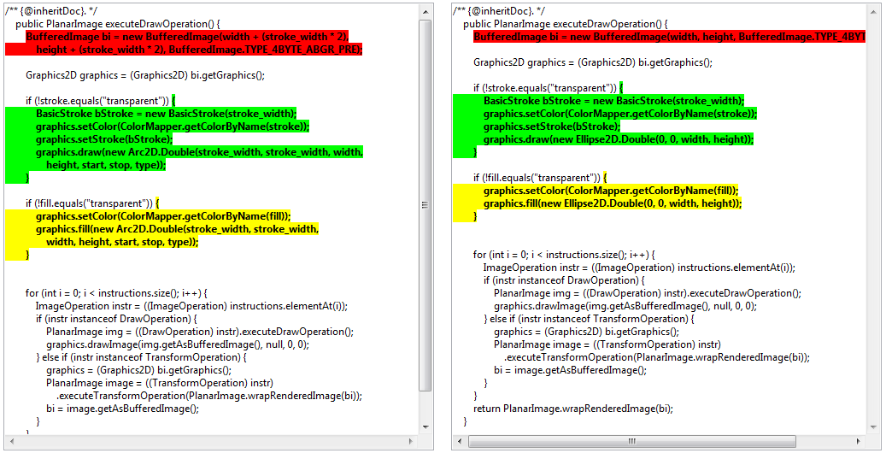
政井らのツールの出力例(1/2)
抽出するコード片の対応関係
同じメソッド名で
子クラスに抽出される

Slide 17
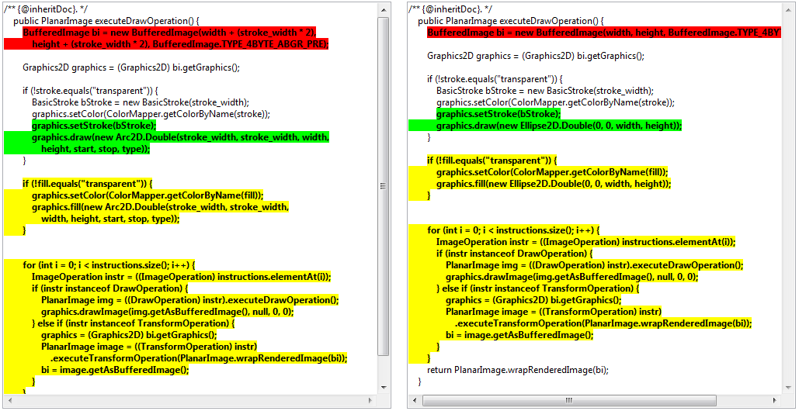
政井らのツールの出力例(2/2)
図形の塗りつぶし処理
抽出範囲が
複数の処理を含む
画像の取得処理

Slide 18
既存研究の問題点
政井らのツールでは，差分から抽出範囲を広げ，抽出可能と判定された順番に候補をすべて挙げる．
→ 提示される候補の順序に意味を持たない．
利用者にとって有用な候補を見つけることが困難
候補数が膨大な数になることもある
例: 10万候補

Slide 19
研究目的
Template Methodの形成の抽出コード片の候補を優れた候補から利用者に提示する．
優れた候補とは分割が満たすべき条件のすべてを満たすもの
本研究での分割が満たすべき条件
条件1. 各メソッド固有の処理をメソッドとして抽出できる
条件2. 抽出後に類似メソッドであったメソッド対は一致する
条件3. 利用者から見たときに，抽出メソッドが意味的な
まとまりを持つ

Slide 20
提案手法
メトリクスを用いて，Template Methodの形成の抽出コード片の候補を順位付けする．
メトリクスとして凝集度を使用する．
凝集度が高いほど1メソッド1機能を実現
コード片に対する凝集度を測定するために，三宅らが提案したメトリクスCOBを用いる[4]．
[4]三宅ら，”メソッド抽出の必要性を評価するソフトウェアメトリックスの提案”，
電子情報通信学会論文誌，2009

Slide 21
凝集度
メソッド内の構成要素が1つの機能を実現するため協調している度合を表す．
一般にメソッドの品質評価に使われる．
凝集度の高いメソッドの特徴
保守性
再利用性
可読性
メトリクスCOB(Cohesion Of Blocks)
変数のブロック間での共用度合を表す．
ブロック間の凝集度

Slide 22
メトリクスCOB(Cohesion Of Blocks)
変数のブロック間での共用度合を表す
$COB= \frac{1}{b}\frac{1}{v}\sum_{j}^{v}{μ(V_{j})}$ $(0≤COB≤1)$
$b$ : メソッド内のコードブロックの数
$v$ : メソッド内で使用されている変数の数
$V_{j}$ : メソッ ド内で使用されている j 番目の変数
$μ(V_{j})$ : 変数 Vj を使用しているコードブロックの数

Slide 23
メトリクスCOBの値が低い例
void method() {
int v1, v2, v3, v4;
BLOCK1 {
v1 = v1 + v2;
}
BLOCK2 {
v2 = v1++;
}
BLOCK3 {
v3 = v3 * v4;
}
BLOCK4 {
v4 = v3 + 1;
}
}
 | v１ | v2 | v3 | v4
BLOCK1 | ✓ | ✓
BLOCK2 | ✓ | ✓
BLOCK3 |  |  | ✓ | ✓
BLOCK4 |  |  | ✓ | ✓
COB = 0.5

Slide 24
メトリクスCOBの値が高い例
void method() {
int v1, v2, v3;
BLOCK1 {
v1 = v1 + v2;
}
BLOCK2 {
v2 = v1++;
}
BLOCK3 {
v3 = v3 * v1;
}
BLOCK4 {
v1 = v3 + 1;
}
}
 | v１ | v2 | v3
BLOCK1 | ✓ | ✓
BLOCK2 | ✓ | ✓
BLOCK3 | ✓ |  | ✓
BLOCK4 | ✓ |  | ✓
COB = 0.66

Slide 25
提案手法の適用手順
政井らのツールから抽出コード片の候補を列挙
コード片の抽出範囲に基づくフィルタリング
抽出元メソッドに対して抽出範囲が広い場合は，抽出後のメソッドが類似メソッドになるため候補から除く．
閾値を、抽出メソッドのサイズが，元のメソッドのサイズの半分の0.5に設定
メトリクスCOBの大きさの降順で順位付け
すべての抽出コード片がブロック1つのみの場合は順位を下げる．

Slide 26
適用実験
実験目的: 本手法を用いた結果の上位10件に，優れた候補があるかどうかを調査する．
研究目的: 優れた候補から利用者に提示する
被験者は学生9人
基礎工学部情報科学科B4: 1人
コンピュータサイエンス専攻M1: 1人
コンピュータサイエンス専攻M2: 6人
コンピュータサイエンス専攻研究生: 1人

Slide 27
実験対象
Antプロジェクト (ファイル数: 789)
Arcクラス executeDrawOperation() ･･･ 35行
Ellipseクラス executeDrawOperation() ･･･ 32行
Azureusプロジェクト (ファイル数: 2684)
MD5クラス digest() ･･･ 34行
SHA1クラス digest() ･･･ 33行
ANTLRプロジェクト (ファイル数: 209)
CppCodeGeneratorクラス genErrorHandler() ･･･ 37行
JavaCodeGeneratorクラス genErrorHandler() ･･･ 34行

Slide 28
評価基準
被験者の選択率 = $\frac{候補を1つ以上選択した被験者数}{被験者数}$
被験者にとって有用な候補が存在するか確認するため
有効な支援を行うためには，被験者にとって有用な候補が1つ以上あることが求められる．
平均候補選択率 = $\frac{\sum{被験者の候補選択率}}{被験者数}$
被験者の候補選択率は，被験者が候補を選択した割合
候補中に優れた候補がどの程度含まれているかを確認するため

Slide 29
実験結果と考察
Ant，Azureusは，被験者の選択率が高いことより，被験者にとって有用な候補が上位にあることが分かる．
ANTLRに関しては，抽出範囲でのフィルタリングで優れた候補を除いているので，柔軟に閾値を決定する手法を考える必要がある．
平均候補選択率が低いことより，有用でない候補が多く含まれることが分かる．
 | 被験者の選択率 | 平均候補選択率
Ant | 0.89 | 0.16
Azureus | 1.00 | 0.21
ANTLR | 0.56 | 0.20

Slide 30
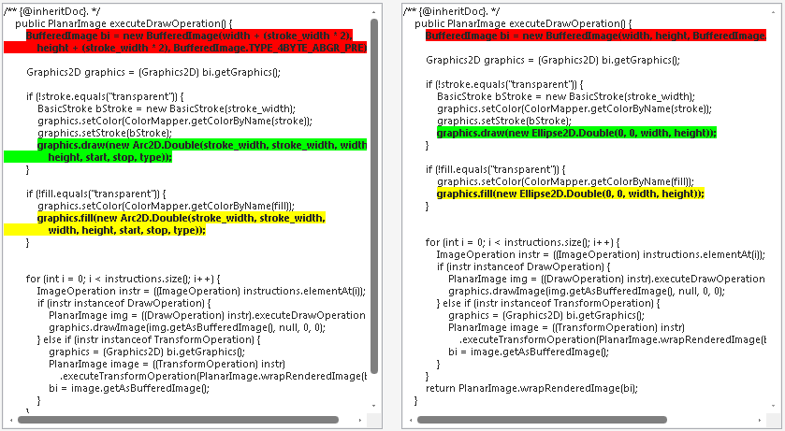
候補についての考察
画像取得
線の描画
図形の描画
色のついている
箇所が差分

Slide 31
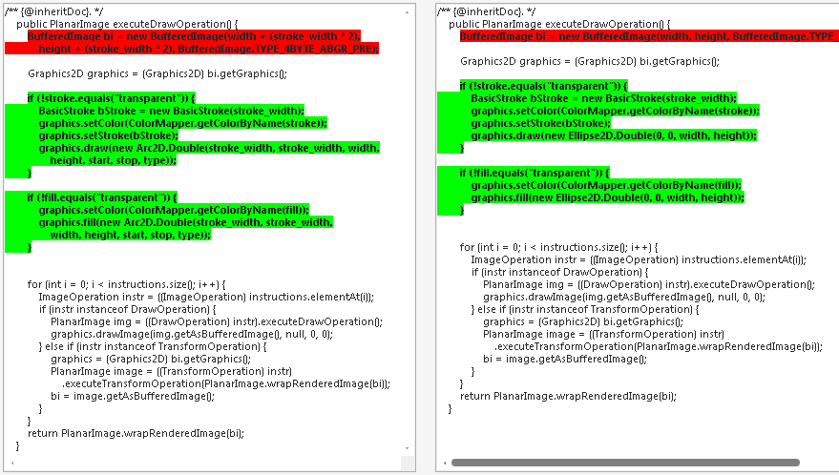
選択者が多かった候補
差分そのまま
描画処理
描画処理は，線と図形の2つの処理を含んでいるが，
描画という1つの処理を行っている．

Slide 32
他の有用な候補
緑の抽出範囲を，線の描画処理と図形の描画処理とで
分けた候補も提示したいが，ツールの仕様上実現できない．

Slide 33
まとめと今後の課題
まとめ
凝集度メトリクスを使用することで，類似メソッド集約の優れた候補を利用者に提示できる．
実験では，利用者にとって有用な候補が上位にあることを確認できた．
今後の課題
平均候補選択率を高める．
データ依存関係，制御依存関係を考慮する．
フィルタリングの閾値の決定方法を考える．
抽出範囲を分割する手法を考える．

Slide 35
以降、質問回答用スライド

Slide 36
実験結果 - Ant -
 | a | b | c | d | e | f | g | h | i | j | 候補選択率
COB | 0.86 | 0.86 | 0.86 | 0.85 | 0.85 | 0.75 | 1.0 | 1.0 | 1.0 | 1.0
被験者1 |  |  |  |  | ○ |  |  |  | ○ |  | 0.20
被験者2 |  |  |  |  |  | ○ |  |  |  |  | 0.10
被験者3 |  |  |  |  |  | ○ | ○ |  |  |  | 0.20
被験者4 |  |  |  |  |  | ○ | ○ |  |  |  | 0.20
被験者5 |  |  |  |  | ○ | ○ |  |  |  |  | 0.20
被験者6 |  |  |  |  |  | ○ |  |  |  |  | 0.10
被験者7 | ○ |  |  |  |  | ○ | ○ |  |  |  | 0.30
被験者8 |  |  |  |  |  |  |  |  |  |  | 0.00
被験者9 |  |  |  |  |  |  | ○ |  |  |  | 0.10
平均候補選択率: 0.16
被験者の選択率: 0.89

Slide 37
実験結果 - Azureus -
 | a | b | c | d | e | f | g | h | i | j | 候補選択率
COB | 0.98 | 0.98 | 0.98 | 0.98 | 0.98 | 0.98 | 0.98 | 0.96 | 0.96 | 0.96
被験者1 |  |  |  |  |  |  |  | ○ |  | ○ | 0.20
被験者2 |  |  |  |  |  |  |  |  |  | ○ | 0.10
被験者3 |  |  |  |  |  |  | ○ |  |  | ○ | 0.20
被験者4 |  |  |  |  |  |  | ○ | ○ | ○ | ○ | 0.40
被験者5 |  |  |  |  |  |  | ○ |  | ○ | ○ | 0.30
被験者6 |  |  |  |  |  |  | ○ |  |  |  | 0.10
被験者7 |  |  | ○ |  |  |  |  |  | ○ |  | 0.20
被験者8 |  |  |  |  |  |  | ○ |  | ○ |  | 0.20
被験者9 |  |  |  |  |  |  |  | ○ |  | ○ | 0.20
平均候補選択率: 0.21
被験者の選択率: 1.00

Slide 38
実験結果 - ANTLR -
 | a | b | c | d | e | f | 候補選択率
COB | 0.77 | 0.77 | 0.60 | 0.57 | 0.54 | 0.52
被験者1 |  |  |  |  |  |  | 0.00
被験者2 |  |  |  |  |  |  | 0.00
被験者3 |  |  |  |  |  | ○ | 0.17
被験者4 |  |  |  |  |  |  | 0.00
被験者5 | ○ | ○ |  |  | ○ | ○ | 0.67
被験者6 |  | ○ |  |  |  | ○ | 0.33
被験者7 | ○ |  | ○ |  |  | ○ | 0.50
被験者8 |  |  |  |  |  |  | 0.00
被験者9 |  |  |  |  |  | ○ | 0.17
平均候補選択率: 0.20
被験者の選択率: 0.56

Slide 39
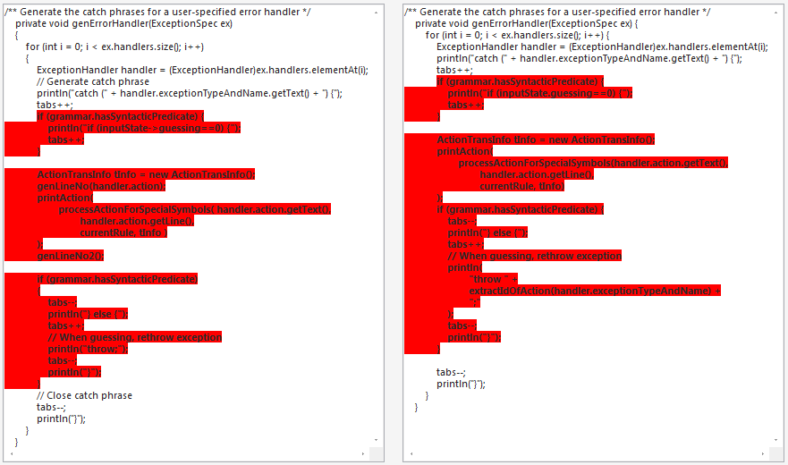
取り除かれた候補

